Slide 1

以共融、參與及使命:
來體現共議性的教會
世界主教代表會議總祕書處

Slide 2
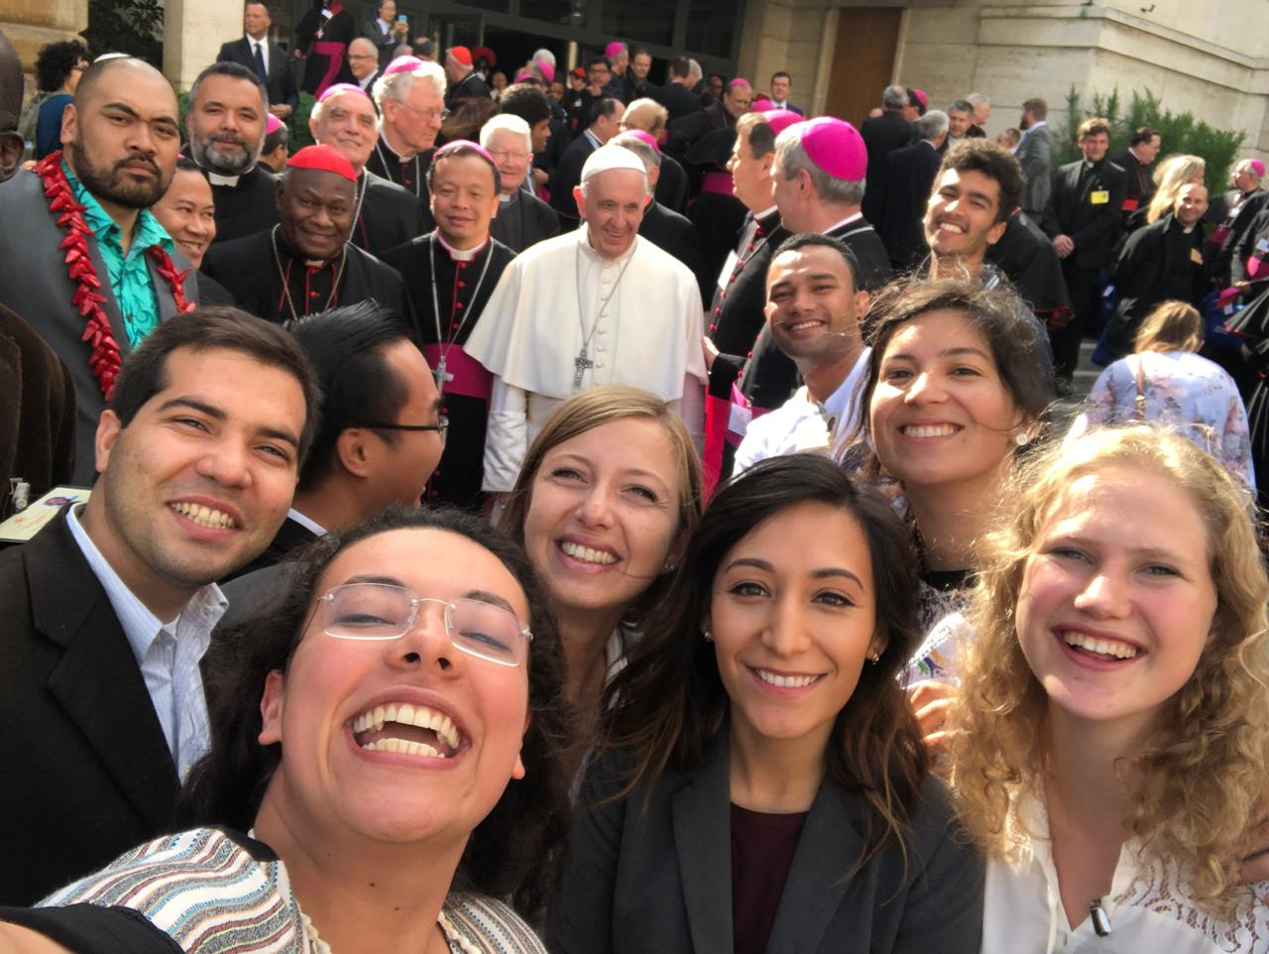
主題從青年、亞馬遜，一直到同道偕行的世界主教代表會議

Slide 3
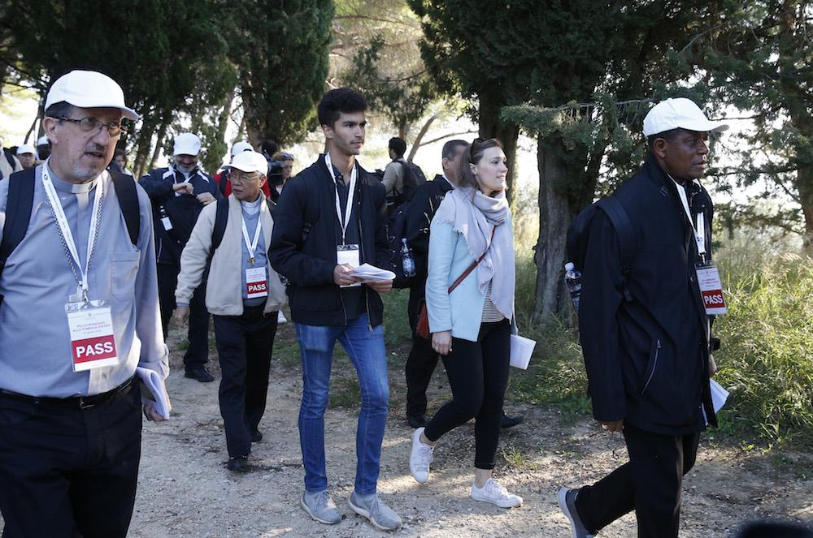
「共議精神，是今天的教會依照天主旨意存在的方式，在動態環境中一同辨別和聆聽聖神的聲音。」
教宗方濟各

Slide 4
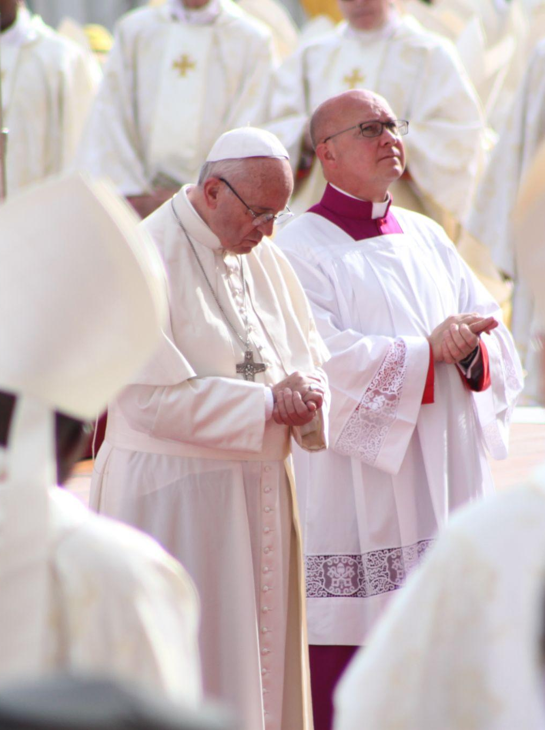
一同聆聽聖神，讓天主來帶領我們
天主聖神，
我們因祢的名，相聚祢台前。
祢是我們的唯一導師，
請寓居我們心中；
指引我們該走之路，
教導我們如何踐行。
我們生性軟弱，容易犯罪；
不要讓我們製造紛亂。
不要讓我們因無知而誤入歧途，
因偏執而犯錯。
願我們在祢內合而為一，
持守真理，實踐正義，
同道偕行，邁向永生。
.
天主聖神，我們向祢呈奉以上的祈求：
祢時時處處運行不息；
祢與聖父及聖子，共融相通，
於無窮世之世。阿們。

Slide 5
共議精神的挑戰
「上主要求我們做的，在某意義上已見於「會議」（synod）一詞內。「共議」的觀念 —— 包括平信徒、牧者、羅馬主教在內 —— 容易表達於言詞，卻難於實踐。」
教宗方濟各，〈世界主教代表會議成立50周年致詞〉
2015年10月17日
Notes:
http://www.vatican.va/content/francesco/en/speeches/2015/october/documents/papa-francesco_20151017_50-anniversario-sinodo.html
We must continue along this path. The world in which we live, and which we are called to love and serve, even with its contradictions, demands that the Church strengthen cooperation in all areas of her mission. It is precisely this path of synodality which God expects of the Church of the third millennium. (Pope Francis, Address at the Commemoration of the 50th Anniversary of the Institution of the Synod of Bishops) * * *
“What the Lord is asking of us is already in some sense present in the very word “Synod.” Journeying together – laity, pastors, the Bishop of Rome – is an easy concept to put into words, but not so easy to put into practice.” (Pope Francis, Address at the Commemoration of the 50th Anniversary of the Institution of the Synod of Bishops)

Slide 6

「天主的教會受召來召集世界主教代表會議。此次會議主題為「以共融、參與及使命來體現共議性的教會」，預定於2021年10月9~10日在羅馬隆重開幕，於10月17日在各地區教會舉行揭幕禮。其中有一個重要的里程是於2023年10月召開世界主教代表會議第十六屆常務會議，接下來是落實的階段，並會涉及地區教會的參與（參閱：《主教共融》19~21）。教宗方濟各要藉著這集會，邀請全體教會反省一個對教會生命和使命極為重要的主題：「此一同道偕行的歷程，正是天主對教會在第三個千年的期望。」這個歷程，繼梵二大公會議所提出的「革新」之後，是一項恩賜，也是一項任務：藉著同行的歷程，並一起反省所走過的歷程，教會可藉著她的體驗，學習到那些歷程能幫助她在生活中共融，一起參與，並敞開心懷接受教會的使命。事實上，我們共同經歷的歷程，正能最有效地執行並顯示天主子民身為朝聖者和傳教士的身分。」
《準備文件》，1
Notes:
The Church of God is convoked in Synod. The path entitled “For a Synodal Church: Communion, Participation, and Mission” will solemnly open on the 9th – 10th of October 2021 in Rome and on the following 17th of October in each particular Church. One fundamental stage will be the celebration of the XVI Ordinary General Assembly of the Synod of Bishops, in October 2023,1 which will be followed by the implementation phase that will again involve the particular Churches (cf. EC, arts. 19-21).
With this convocation, Pope Francis invites the entire Church to reflect on a theme that is decisive for its life and mission: “It is precisely this path of synodality which God expects of the Church of the third millennium.”2 This journey, which follows in the wake of the Church’s “renewal” proposed by the Second Vatican Council, is both a gift and a task: by journeying together and reflecting together on the journey that has been made, the Church will be able to learn through Her experience which processes can help Her to live communion, to achieve participation, to open Herself to mission. Our “journeying together” is, in fact, what most effectively enacts and manifests the nature of the Church as the pilgrim and missionary People of God.

Slide 7
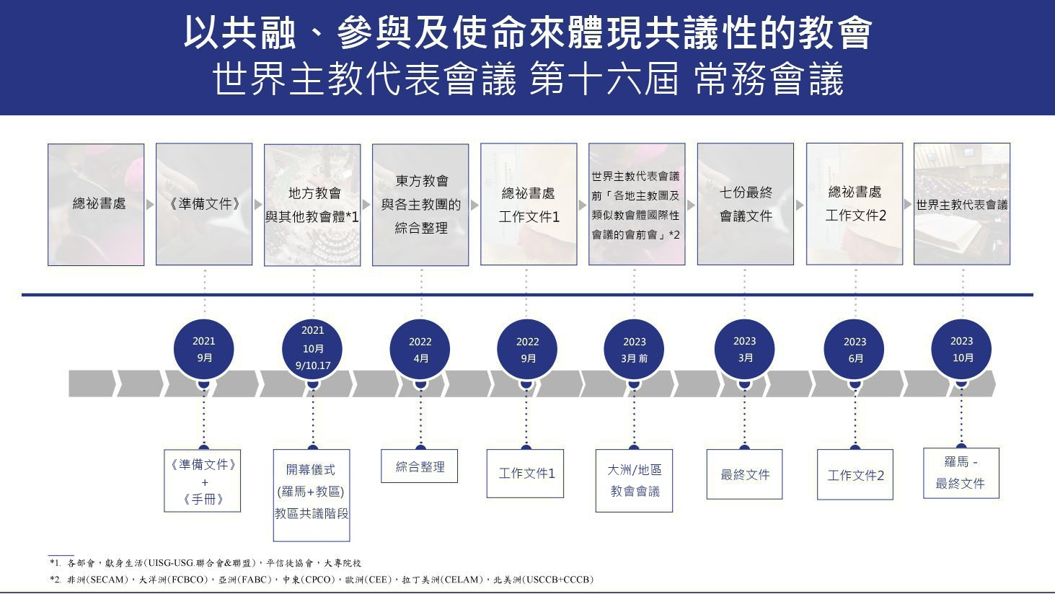
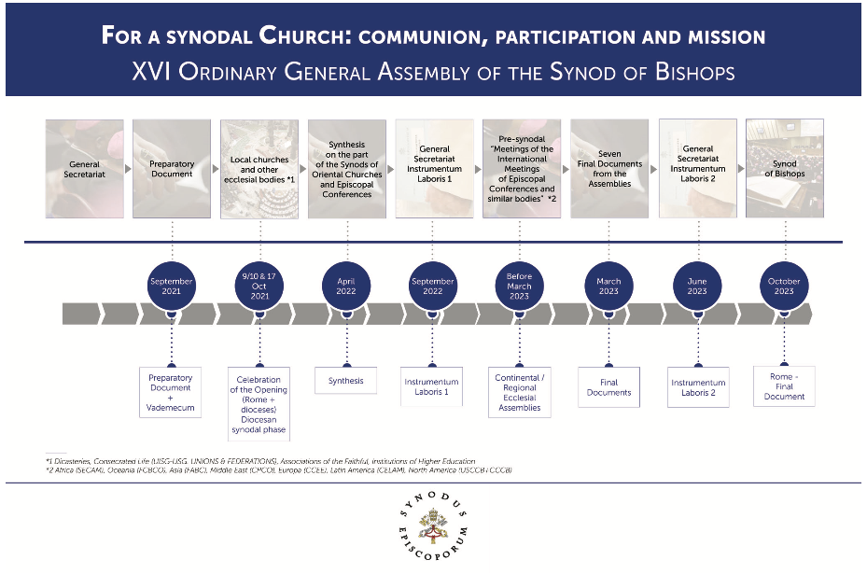
7

Slide 8
世界主教代表會議的目標
學習教會的共議精神
重溫與實踐
教會的共議性轉變
將整個教會共議性的本質付諸實踐

Slide 9
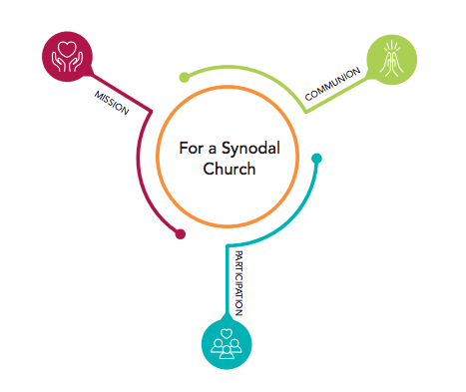
Communion, Participation
and Mission
–
共融、參與、使命
3 indispensable keys
at the heart
of a Synodal Church
共議性教會的三項要素

Slide 10
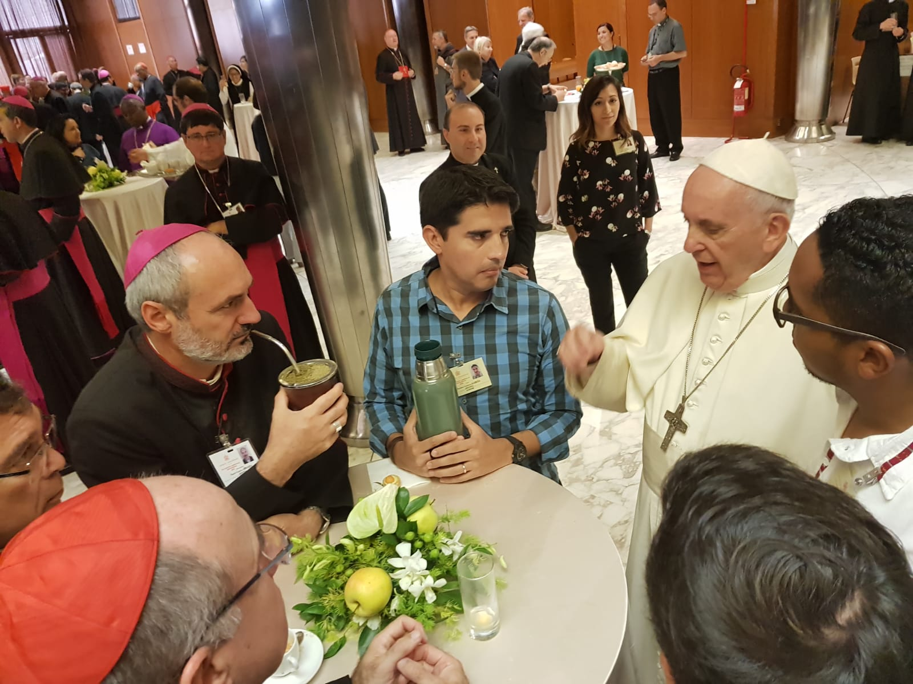

Slide 11
從事件成為過程
《主教共融》中嶄新的事
第 4 條：世界主教代表會議的各階段
每一次世界主教代表會議以一系列階段展開：
準備階段
討論階段（也稱為慶祝階段）
執行階段
Notes:
The “discussion phase” is known as the “phase of celebration” in French, Italian, Spanish, Polish, and Portuguese and the “execution phase” in German

Slide 12
《主教共融》強調地方階段
6. 主教會議必須日益成為聆聽天主子民的特定工具。
7. 教會的歷史充分證明了諮詢的重要性，以確定主教和教友在有關教會利益的問題上的意見。 因此，即使在籌備總會大會時，特別關注所有地區教會的諮詢也是非常重要的。
世界主教代表會議的進程不僅有它的出發點，也有它在天主子民中的到達點，聖神通過大會中主教的聚會而賜予的恩寵必然會傾注到他們身上。
Notes:
EPISCOPALIS COMMUNIO, nos. 6-7
“6. Similarly, the Synod of Bishops must increasingly become a privileged instrument for listening to the People of God: “For the Synod Fathers we ask the Holy Spirit first of all for the gift of listening: to listen to God, that with him we may hear the cry of the people; to listen to the people until breathing in the desire to which God calls us”.[23]
“Although structurally it is essentially configured as an episcopal body, this does not mean that the Synod exists separately from the rest of the faithful. On the contrary, it is a suitable instrument to give voice to the entire People of God, specifically via the Bishops, established by God as “authentic guardians, interpreters and witnesses of the faith of the whole Church”,[24] demonstrating, from one Assembly to another, that it is an eloquent expression of synodality as a “constitutive element of the Church”.[25]
“Therefore, as John Paul II declared, “Every General Assembly of the Synod of Bishops is a powerful ecclesial experience, even if some of its practical procedures can always be perfected. The Bishops assembled in Synod represent in the first place their own Churches, but they are also attentive to the contributions of the Episcopal Conferences which selected them and whose views about questions under discussion they then communicate. They thus express the recommendation of the entire hierarchical body of the Church and finally, in a certain sense, the whole Christian people, whose pastors they are”.[26]
“7. The history of the Church bears ample witness to the importance of consultation for ascertaining the views of the Bishops and the faithful in matters pertaining to the good of the Church. Hence, even in the preparation of Synodal Assemblies, it is very important that consultation of all the particular Churches be given special attention. In this initial phase, following the indications of the General Secretariat of the Synod, the Bishops submit the questions to be explored in the Synodal Assembly to the priests, deacons and lay faithful of their Churches, both individually and in associations, without overlooking the valuable contribution that consecrated men and women can offer. Above all, the contribution of the local Church’s participatory bodies, especially the Presbyteral Council and the Pastoral Council, can prove fundamental, and from here “a synodal Church can begin to emerge”.[27]
“During every Synodal Assembly, consultation of the faithful must be followed by discernment on the part of the Bishops chosen for the task, united in the search for a consensus that springs not from worldly logic, but from common obedience to the Spirit of Christ. Attentive to the sensus fidei of the People of God – “which they need to distinguish carefully from the changing currents of public opinion”[28] – the members of the Assembly offer their opinion to the Roman Pontiff so that it can help him in his ministry as universal Pastor of the Church. From this perspective, “the fact that the Synod ordinarily has only a consultative role does not diminish its importance. In the Church the purpose of any collegial body, whether consultative or deliberative, is always the search for truth or the good of the Church. When it is therefore a question involving the faith itself, the consensus ecclesiae is not determined by the tallying of votes, but is the outcome of the working of the Spirit, the soul of the one Church of Christ”.[29] Therefore the vote of the Synod Fathers, “if morally unanimous, has a qualitative ecclesial weight which surpasses the merely formal aspect of the consultative vote”.[30]
“Finally, the Synod Assembly itself must be followed by the implementation phase, so as to initiate the reception of the Synod’s conclusions in all the local Churches, once they have been accepted by the Roman Pontiff in the manner he judges most appropriate. Here it must be remembered that “cultures are in fact quite diverse, and every general principle… needs to be inculturated, if it is to be respected and applied”.[31] In this way, it can be seen that the synodal process not only has its point of departure but also its point of arrival in the People of God, upon whom the gifts of grace bestowed by the Holy Spirit through the gathering of Bishops in Assembly must be poured out.”

Slide 13
《主教共融》強調地方階段
第 6 條：天主子民的諮詢
§ 1.諮詢天主子民，是在地區教會進行[…]
  在各地區教會中，教區主教透過法典允許的組織，並包括其它他們認為適合的方式，來進行諮詢。

Slide 14
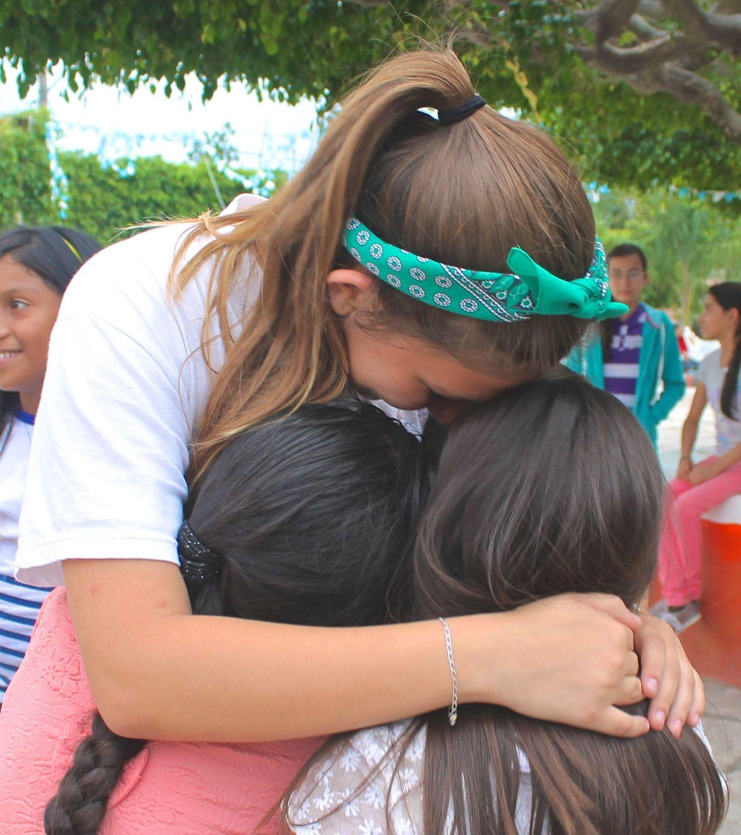
同道偕行的基本問題
此時會出現一個基本的問題來引領我們：今天在不同層次上進行的「共同歷程」（從地方教會的層面到普世教會的層面），怎樣讓教會能以符合天主託付給教會的使命來宣揚福音；為能成為一個共議性的教會，聖神又是呼籲我們採取怎樣的行動呢？
《準備文件》，2
諮詢天主子民的基本問題
一個共議性的教會，在「一路同行」宣揚福音時：這「一路同行」今天如何在你的地區教會中實現？聖神用什麼步驟邀請我們參與，才能在我們的「一路同行」中成長？
《準備文件》，26

Slide 15


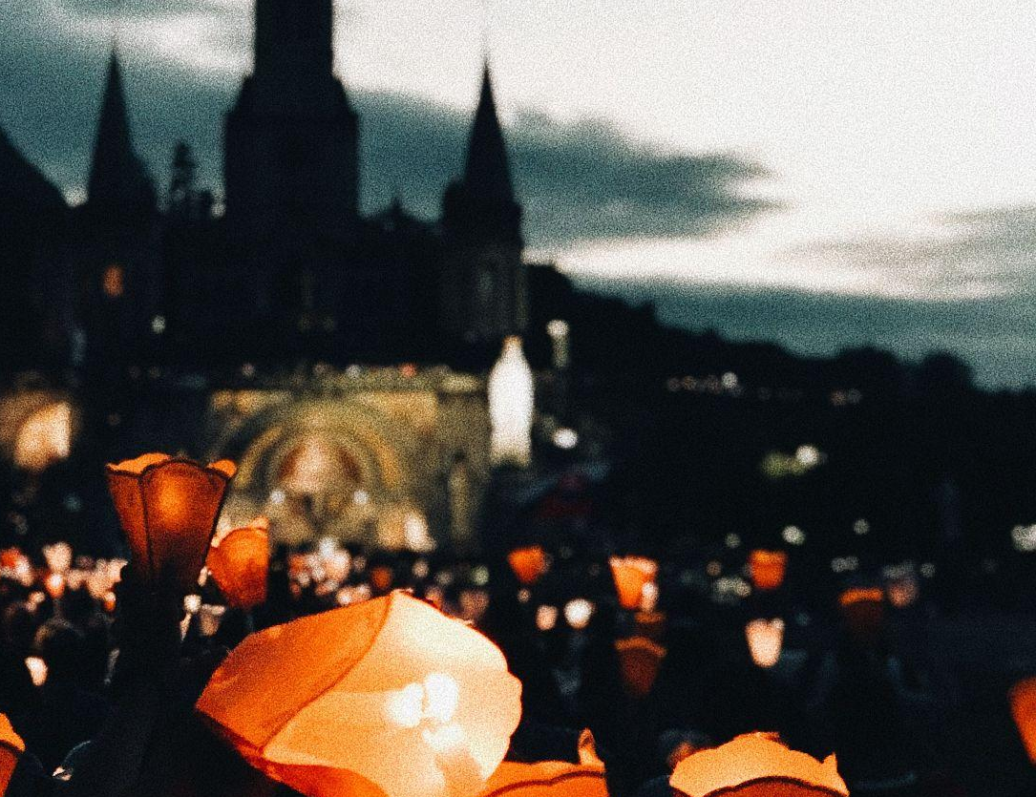
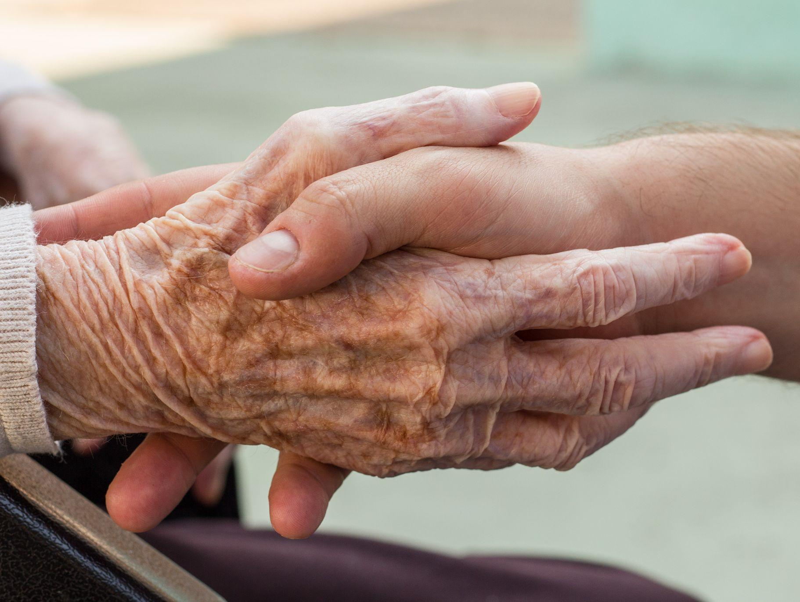
「這次世界主教代表會議的目的，即這次諮詢會議的目的，並不在於產出文件，而是為了種下夢想，引發先知職務和遠景，使人們的希望得以生長繁茂，激發信任，包紮傷口，一起編織關係網絡，喚醒希望的黎明，互相學習，並喚起一份機敏，以啟發心靈、溫暖人心，助我們一臂之力。」 《準備文件》，32
15

Slide 16


Slide 17
《準備文件》
《手冊》
序言
共議過程的一些原則
這屆主教會議的程序
各教區在這屆主教會議的路徑
籌辦這次主教會議進程的資源
+ 附錄、材料及工具（聖經、禮儀、方法論，以及具體的資源等等）
一路同行的召叫
一個在本質上共議性的教會
聆聽聖經
  耶穌、群眾、宗徒
  悔改的雙重動力：伯多祿與科爾乃略（宗十）
共議精神化為行動：諮詢天主子民的途徑

Slide 18
世界主教代表會議的目標
回顧聖神曾如何藉著歷史帶領教會的進程，而今天又召叫我們一起成為天主愛的見證人；
活出一種有參與性並有包容性的教會，給每一個人提供機會──特別是那些因各種原因而處於邊緣的人──來表達自己，並被傾聽，以便對天主子民的薰陶有所貢獻；
認出並珍惜聖神為了教會團體的益處，也為了整個人類大家庭的益處，寬宏大量地賜予的恩賜與神恩；
在傳揚福音和致力建設一個更美好和更適合居住的世界時，探討應如何以參與的方式履行責任；

Slide 19
世界主教代表會議的目標
省視責任和權力如何在教會裡實踐，以及省視教會處理責任和權力的結構，為找出一些非源於福音中的偏見和扭曲的行為，並設法改正；
認定基督徒團體在社會交談、癒合、和好、包容和參與，重建民主、促進友愛和社交友誼等路途上，是一個可靠的主體及可信賴的同伴；
重建基督徒團體成員間的關係，以及團體與其他社會團體的關係，例如：其他教派或其他宗教信友團體、民間社團組織、民間的各種運動等等之間的關係；
珍惜並善用近來在普世、區域、國家和地方層次上共議性經驗的成果，並加以醞釀。

Slide 20
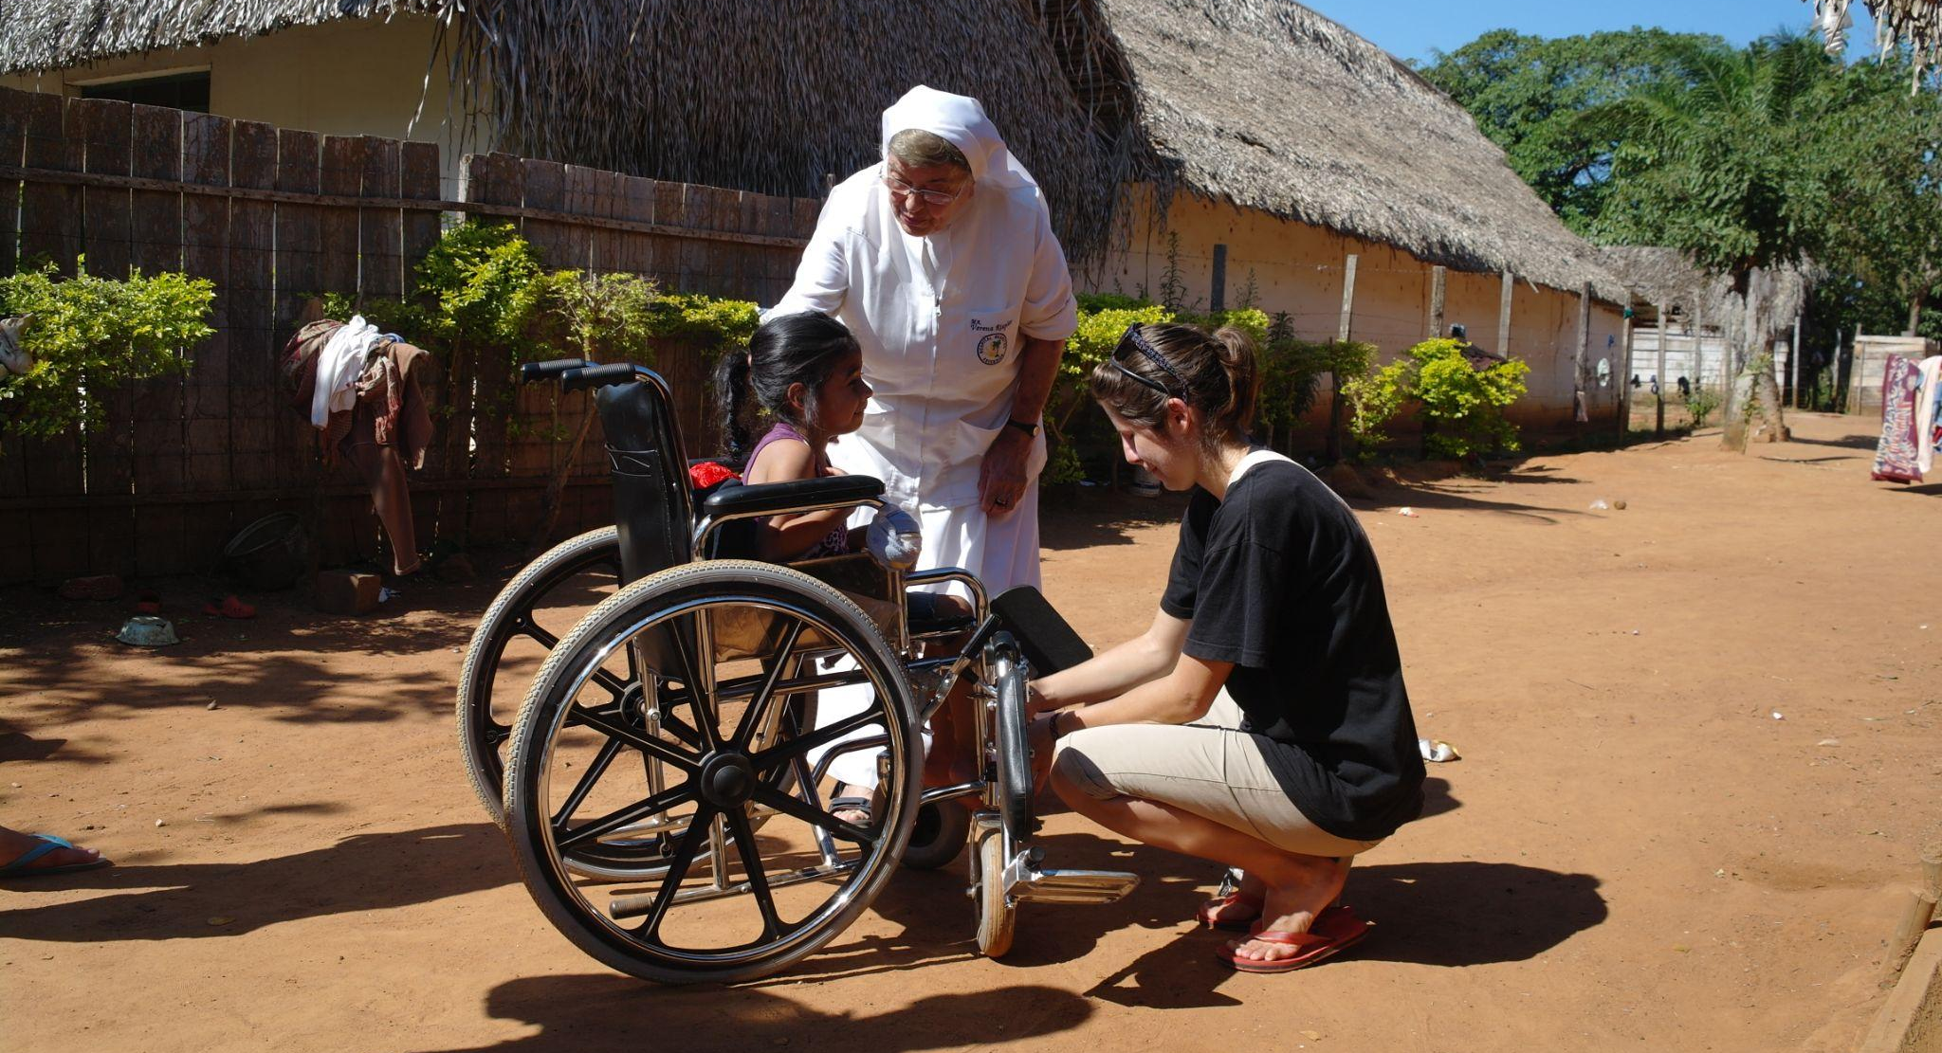
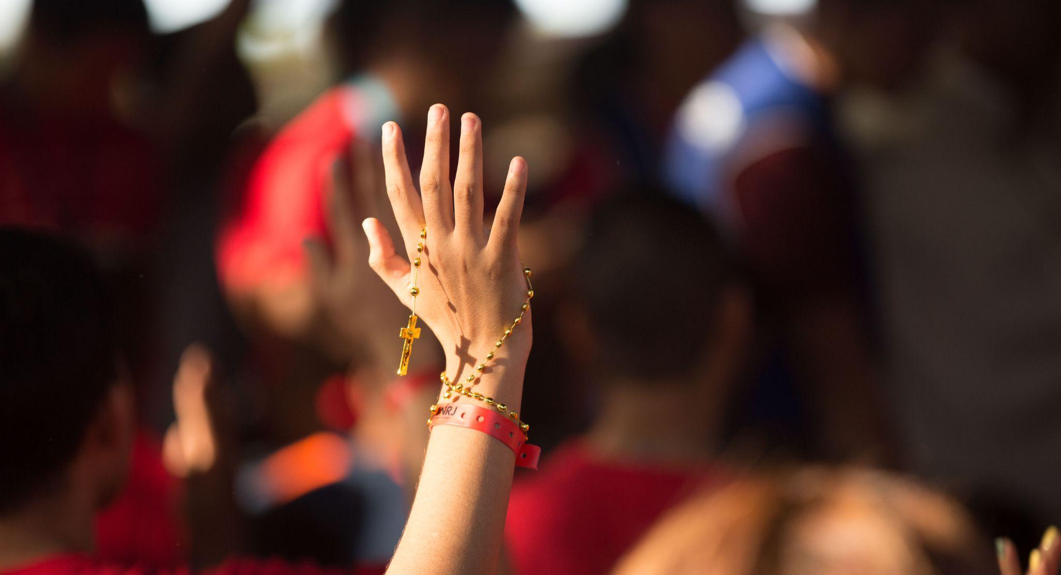
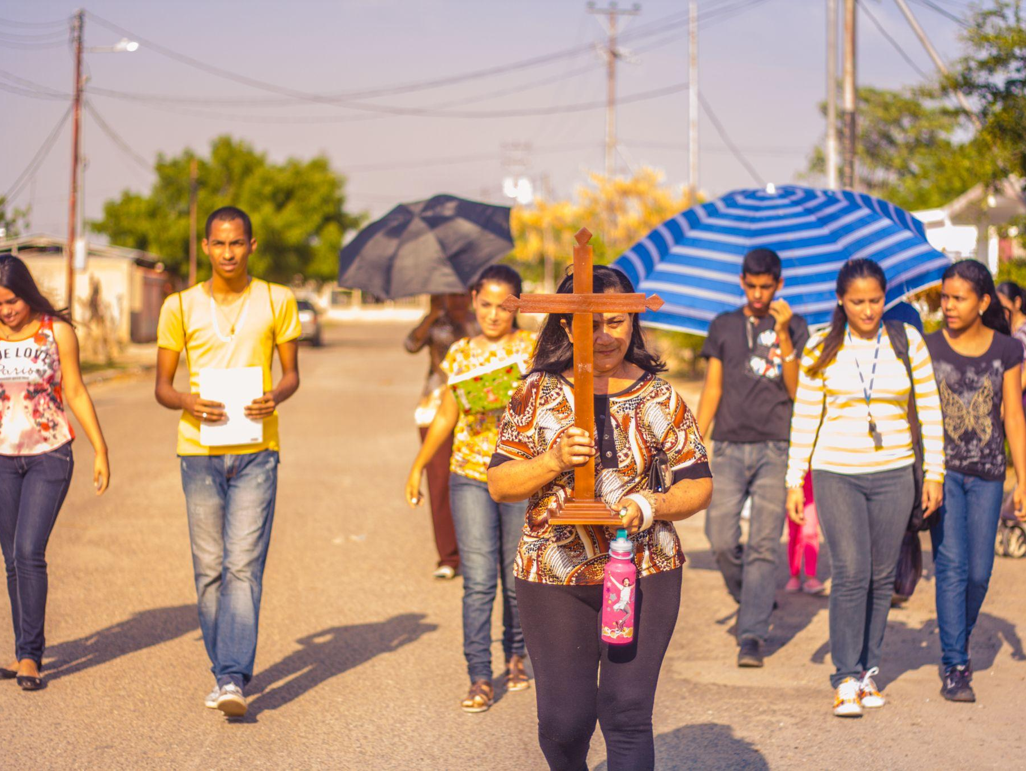
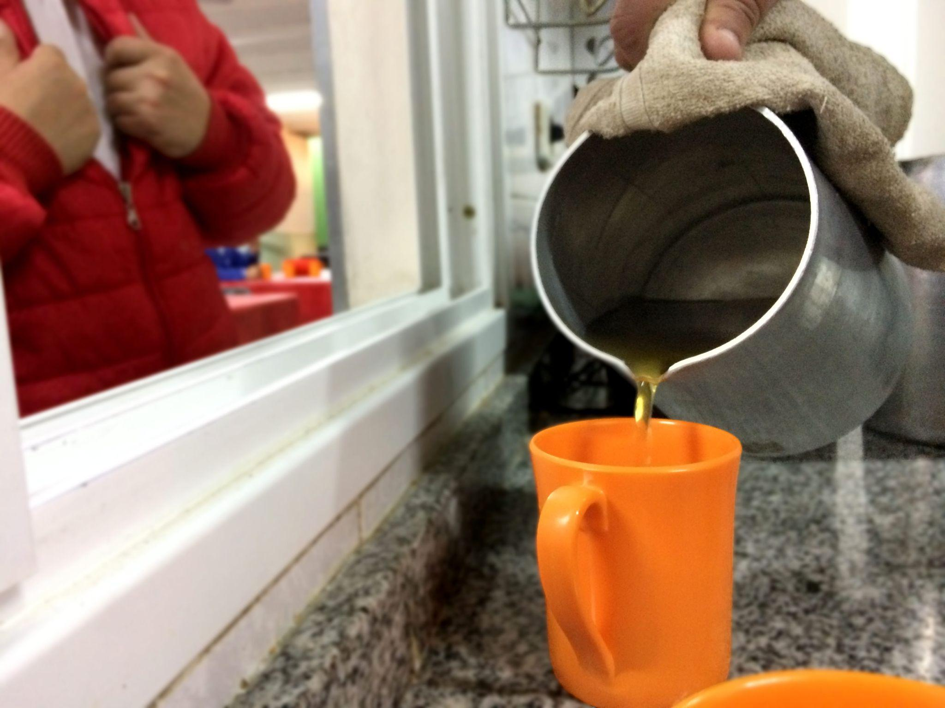
共議性教會的主要信念
彼此傾聽，以便聆聽天主聖神
基於禮儀和天主聖言的祈禱氛圍
一個與他人分享的經驗，而不僅是填寫問卷
是一個轉變的過程，並非是一次性的事件
一起辨明，好使所做的決定是為所有人的益處

Slide 21
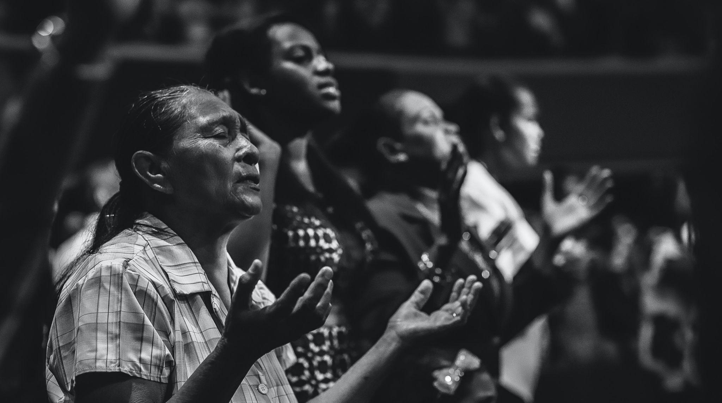

Slide 22
在福音的光照下辨別時代的徵兆
「此一同道偕行的歷程，在一個社會上有時代性的改變，教會的生命又有重大變化的歷史背景中，展示出我們不容忽略的：在當前複雜的情勢下，關係既緊張又有衝突，我們受召「檢討時代局勢，並在福音光照下，替人類解釋真理」（《論教會在現代世界》牧職憲章，4）。」
《準備文件》，4
1. 新冠疫情造成的全球悲劇
2. 不平等和不公正：大眾化、分裂、移民面臨的惡劣條件、人類大家庭的分裂
3. 窮人的吶喊和大地的吶喊
我們都在同一條船上。
我們是生活在同一家園中的人類家庭。
（《願祢受讚頌》及《眾位弟兄》）

Slide 23
「在這脈絡裡，共議精神代表了教會的主要途徑──教會受召在聖神的行動下以及聆聽聖言來更新自己。」
《準備文件》，9
想像教會的一個不同的未來
做為人類家庭的先知見證人，我們需要一個共同的目標團結起來

Slide 24
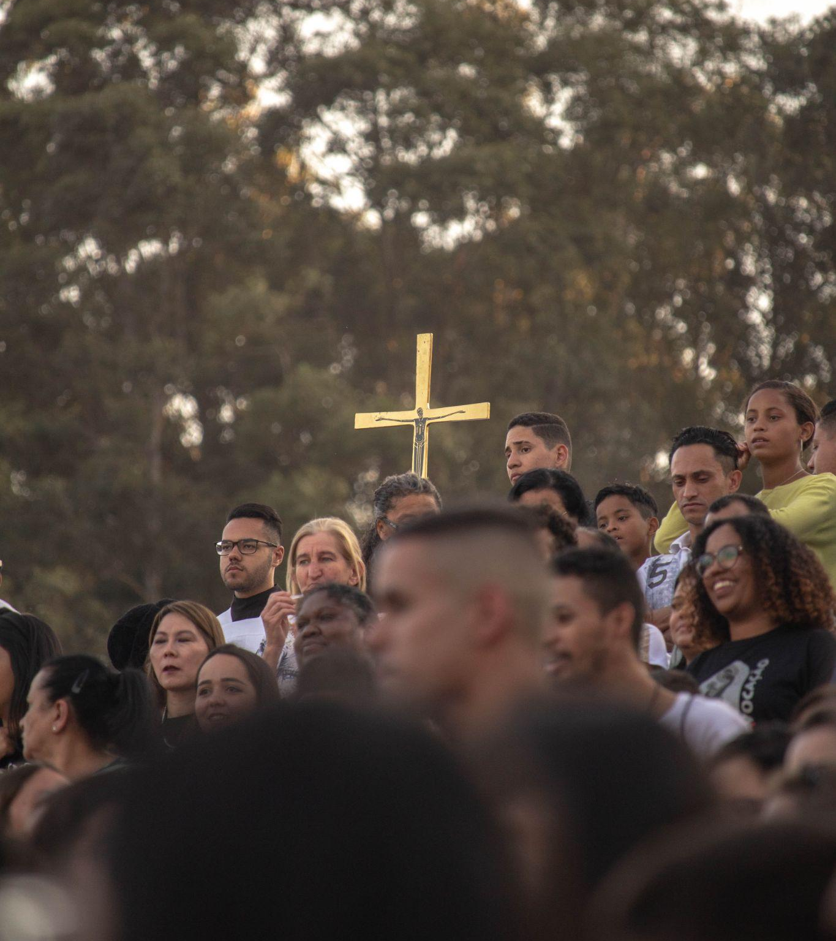
聆聽聖經
耶穌、群眾、宗徒
「如果沒有耶穌不斷的開放，儘量接近廣大的聽眾，也就是福音裡所說的群眾──那些一路跟隨著，甚至有時候緊追著祂的人，而那就是「啟示」場景中的第二位人物，希望得到一個記號和得救的話語，福傳的工作與救恩的訊息，就不易理解。福音不只是向受啟發或被揀選的少數人宣講。」 《準備文件》，18
為了讓教會成為她自己，並讓她的使命結出果實，三者必須始終在場：耶穌、群眾和宗徒！

Slide 25
聆聽聖經
悔改的雙重動力：伯多祿與科爾乃略(宗十)
「就在與人交往、接納他們、與他們同行，並進到他們家中，他才了解了他神視的意義：在天主眼中沒有一個人是不值得的，揀選所造成的差異並不意味著有排他性，卻是具有普世性幅度的服務與見證。」
《準備文件》，23

Slide 26
共議精神化為行動：諮詢天主子民的途徑
為了做出回應，我們邀請你們：
  a) 問問自己：在我們的地區教會裡，以上的基本問題使我們想起什麼樣的經驗？
  b)深入地重溫這些經歷：它們激起了那些喜悅？它們遇到了什麼困難和障礙？它們曝露了那些創傷？它們引發了那些深入的見解？
  c)蒐集成果與大家分享：在這些經驗中，在哪裡可聽到聖神的聲音在回響著？祂對我們的要求是什麼？有那些重點必須確認、那些觀點要改變、那些步驟必須採取？我們在那裡達成了共識？我們為我們的地區教會開闢了那些途徑？
Notes:
http://www.vatican.va/content/francesco/en/apost_constitutions/documents/papa-francesco_costituzione-ap_20180915_episcopalis-communio.html

Slide 27
同道偕行的基本問題
此時會出現一個基本的問題來引領我們：今天在不同層次上進行的「共同歷程」（從地方教會的層面到普世教會的層面），怎樣讓教會能以符合天主託付給教會的使命來宣揚福音；為能成為一個共議性的教會，聖神又是呼籲我們採取怎樣的行動呢？
《準備文件》，2
諮詢天主子民的基本問題
一個共議性的教會，在「一路同行」宣揚福音時：這「一路同行」今天如何在你的地區教會中實現？聖神用什麼步驟邀請我們參與，才能在我們的「一路同行」中成長？
《準備文件》，26

Slide 28
十個探討的核心主題
在教會與社會中的交談
交談是一條需要毅力的途徑。這途徑也包括保持沈默與承受痛苦，但它卻有助我們收集不同人士和民族的經驗。
與其他的基督教宗派
因同一個聖洗而結為一體的不同宗派基督徒，他們之間的交談，在同道偕行的歷程中有特殊的地位。
權柄和參與
一個共議性的教會是一個衆人參與和共負責任的教會。
分辨與決定
共議的模式，是以分辨來作出決定。這分辨是建立在共識之上，而共識是源於衆人都應遵從的聖神。
培育我們的共議精神
一路同行的靈修，正被號召成為一個培育人格、基督徒、家庭和團體的教育性原則。
同行伴侶
在教會和社會中，我們都是同道中人
聆聽
聆聽是第一步，但要求有開放的思想和胸襟，不存偏見。
勇於發言
每一個人都應邀勇於發言、放膽說話──亦即𣈱所欲言和本著真理和愛德來說話。
慶祝
「一路同行」，只有在共同聆聽聖言和舉行感恩聖祭的基礎上才有可能。
共負責任地履行使命
共議精神是為助長教會的使命，而教會全體成員都奉召參與這使命。

Slide 29
重振合議團體
「在教會中，任何合議團體的目的，無論是諮詢的或是審議的，始終是尋求真理或為教會的好處。 因此，當它涉及信仰本身的問題時，教會共識不是由投票數決定的，而是聖神工作的結果，聖神是一個基督教會的靈魂。」
賦予共議性組織新的生命
世界主教代表會議和教區會議
教區和堂區層級的牧靈委員會以及司鐸諮議會
修會團體的一個地方、省或全體代表大會
教會中的大會和各運動委員會
Notes:
http://www.vatican.va/content/francesco/en/apost_constitutions/documents/papa-francesco_costituzione-ap_20180915_episcopalis-communio.html

Slide 30
《手册》的主要目標：
促進順應當地環境
這本《手册》是支援各地區教會的嚮導，而不是一本規則手冊。對於那些負責組織這次在地區層面聆聽與對話的過程的人，我們鼓勵他們要體貼自身的文化和背景、資源，以及限制，並在他們教區主教的引導下做出分辨，決定如何進行這教區共議階段，更是從當地的處境來作為起始點。他們可以尋找新的、富創意的方式來與各堂區及各教區一起合作，好使這次主教會議進程能有所成果。這次主教會議的進程不應被視為一項具壓迫性的包袱，與當地的牧靈工作爭奪資源。相反，這是一次機會，來培養各地區教會在共議精神上和牧靈上的轉變，以求在傳教使命上更有成果。

Slide 31
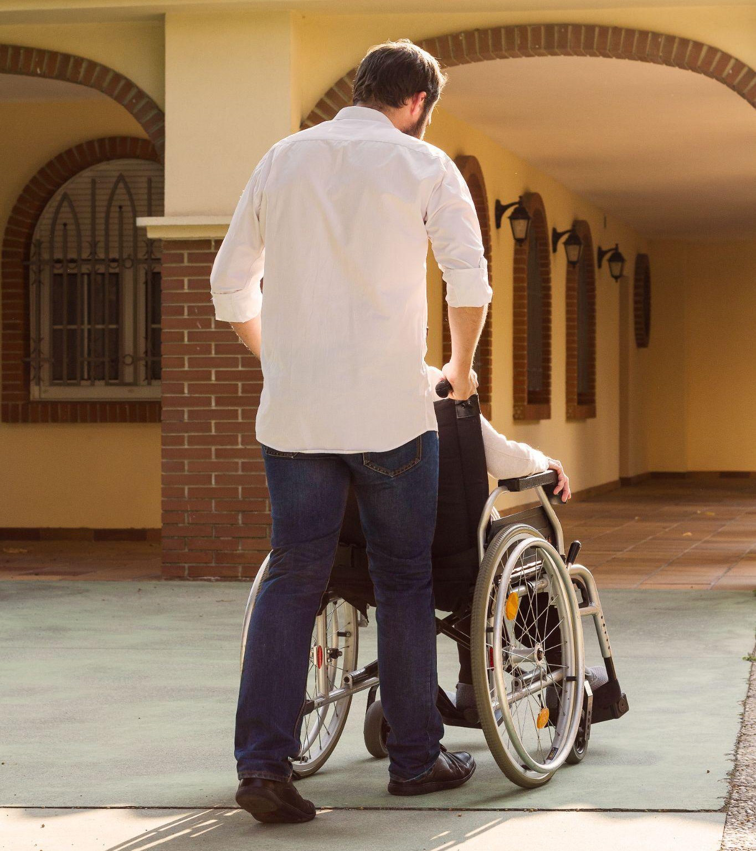
促進同道偕行的廣泛參與
為了聆聽整個天主子民生活的聲音，目標就是確保參與的人數擴展至最大程度。
除非我們積極地走向人群所在，尤其是被排擠的、沒有融入在教會生活中的那些人，否則不可能達到目標。
對於貧窮、邊緣、弱小，以及被排擠的人，我們必須清楚地聚焦在他們的參與上，好能聆聽他們的聲音與經驗。
對所有人來說，共議歷程必須要簡單、方便且開放。

Slide 32

創造一個共議的經驗並收集成果
《手冊》旨在促進地方層面共議精神的實踐：目標不僅僅是對預先確定的問題做出回應，更是為在地方層面開闢一個空間彼此分享共議經驗。
為了培養共議經驗，《手冊》提出了可以在當地進行調整的多種方法和工具。
教區綜合報告應該從當地共議經驗中收集參與者的成果和誠實的回饋，而不是傳遞籠統的總結。

Slide 33
世界主教代表會議的教區階段
日期: 2021年10月7日到2022年4月30日
目標：諮詢天主子民：聆聽、參與、辨明
如何進行諮詢：
  誠實地：真正諮詢過天主子民
  盡可能廣泛地：每個人都參與其中，包括社會邊緣人
  實際地：為傳福音的使命提供具體的幫助
教區階段的協助：
  共議小組在每個教區協調這次諮詢
  在諮詢結束時為了共同的辨明，舉行教區大會

Slide 34
教區階段的展開
負責人：
  天主的子民，受召參與
  教區主教，負責辨明的過程
  共議團隊，協調並推動
  本堂神父，負責推動堂區層面的參與
材料：
  《準備文件》中的10個「核心主題」
  教區能夠準備的任何東西
要記住：
  這不是關於回答問卷或隨機的問題清單
  所有材料都必須促進對話和辨明

Slide 35
聯絡方式：

Slide 36


謝謝聆聽！

